Slide 1



第2章
网站策划设计与网站运行环境设置
刘美琴

Slide 2
教学内容
网站设计的总体流程
01
网站策划方法
02
03
网站的设计
网站的架设方法
04
网站的安全
05
第2章 网站策划设计与网站运行环境设置

Slide 3
教学内容
网站设计的总体流程
01
网站策划方法
02
03
网站的设计
网站的架设方法
04
网站的安全
05
第2章 网站策划设计与网站运行环境设置

Slide 4
2.1 网站设计的总体流程
初始会商：收集待建设网站的关键信息，包括：站点的目标受众，要发布的主要内容等
概念开发：设计人员根据已收集到的信息，开始构思。通常，网站设计师以草图的形式呈现，其中包含整个网站的结构，不同的布局设计及导航等
内容综合：当设计人员的构思得到了确认，就可以开始制作一些初始图样，之后再配合文字加以说明。
HTML布局和导航：若前面的设计获得了确认，则进入编制Web页面样例阶段，加入导航器，并进行初次的尝试和体验
第2章 网站策划设计与网站运行环境设置

Slide 5
2.1 网站设计的总体流程
媒体制作：经反复修改后，站点的外观和感受最终得到了认可，此时再制作所需的各种媒体素材，并进行优化
内容整合：利用各种技术将不同的媒体素材(HTML、CSS、JavaScript、JAVA、.NET、FLASH等)，按照网站的目标有机的整合在一起
网站测试：在站点被正式发布之前，测试人员要完整测试整个网站，尽量减少站点中包含的错误，并在修改后进行必要的回归测试
交付：一旦测试完成，就可以正式启用该网站。这标志着网站正式进入运行阶段，当然网站的完善还需要持续的做下去
第2章 网站策划设计与网站运行环境设置

Slide 6
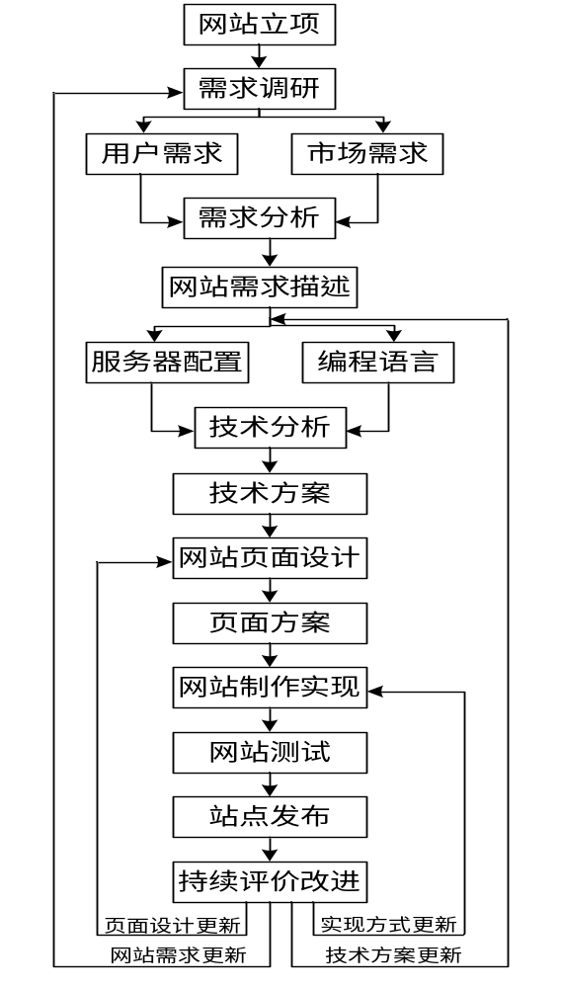
2.1 网站设计的总体流程
第2章 网站策划设计与网站运行环境设置

Slide 7
教学内容
网站设计的总体流程
01
网站策划方法
02
03
网站的设计
网站的架设方法
04
网站的安全
05
第2章 网站策划设计与网站运行环境设置

Slide 8
2.2 网站策划方法
媒体制作：经反复修改后，站点的外观和感受最终得到了认可，此时再制作所需的各种媒体素材，并进行优化
内容整合：利用各种技术将不同的媒体素材(HTML、CSS、JavaScript、JAVA、.NET、FLASH等)，按照网站的目标有机的整合在一起
网站测试：在站点被正式发布之前，测试人员要完整测试整个网站，尽量减少站点中包含的错误，并在修改后进行必要的回归测试
交付：一旦测试完成，就可以正式启用该网站。这标志着网站正式进入运行阶段，当然网站的完善还需要持续的做下去
第2章 网站策划设计与网站运行环境设置

Slide 9
2.2 网站策划方法
(1) 建立网站前的市场分析
(2) 建设网站目的及功能定位
(3) 网站的技术解决方案
(4) 网站内容规划
(5) 网页设计
(6) 网站测试
(7) 网站发布与推广
(8) 网站维护
(9) 网站建设日程表
(10) 费用明细
第<number>页
第2章 网站策划设计与网站运行环境设置

Slide 10
2.2 网站策划方法
网站需求分析
1. 网站需求分析原则
完整性
正确可行性
优先级
简明性
可测试
2. 网站需求分析的内容
（1）网站背景分析
（2）总体需求分析
（3）具体需求分析
第2章 网站策划设计与网站运行环境设置

Slide 11
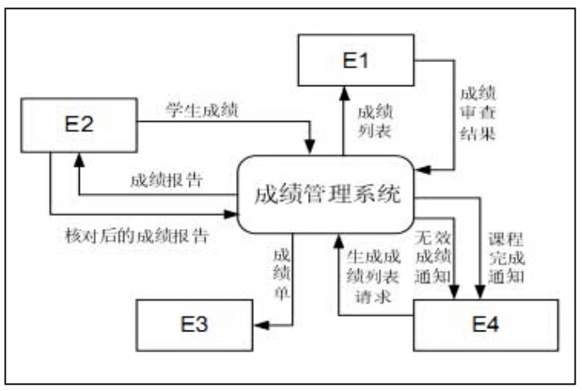
2.2 网站策划方法
网站需求分析
3. 网站需求分析采集方法
问卷调查
用户访谈
4. 需求分析常用方法
（1）数据流图
是一种分析系统数据流程的图形工具，从数据传递和加工角度，以图形方式来表达系统的逻辑功能、数据在系统内部的逻辑流向和逻辑变换过程。
成绩管理系统数据流图
第2章 网站策划设计与网站运行环境设置

Slide 12
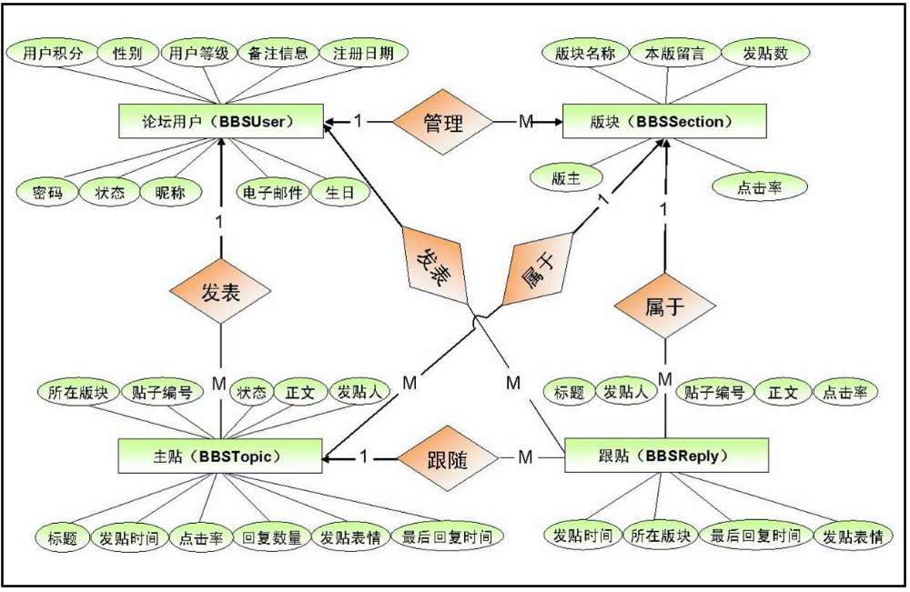
2.2 网站策划方法
网站需求分析
4. 需求分析常用方法
（2）实体关系图
简记E-R图，是指以实体、关系、属性三个基本概念概括数据的基本结构，用来
描述现实世界的概念模型。实体关系图表示在信息系统中概念模型的数据存储。
论坛网站的实体关系图
第2章 网站策划设计与网站运行环境设置

Slide 13
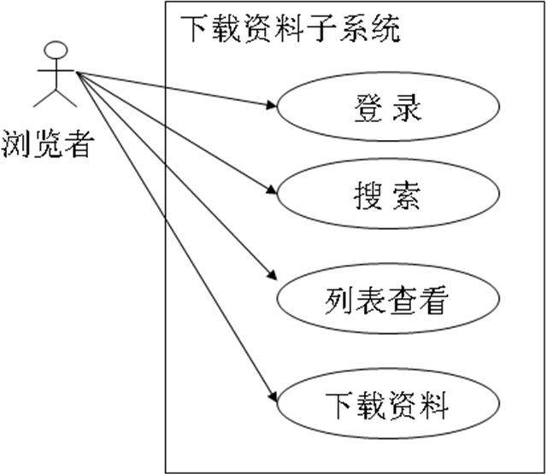
2.2 网站策划方法
教学内容
网站需求分析
4. 需求分析常用方法
（3）用例图
用例图（Use Case）是指参与者（Actor）、用例（Use Case）以及它们之间
的关系构成的用于描述系统功能的动态视图称为用例图。它展示了一个外部用户
能够观察到的系统功能模型图。
关系类型 | 说明 | 表示符号
关联 | 参与者与用例之间的关系
泛化 | 参与者之间或用例之间的关系
包含 | 用例之间的关系 | 《包括》
扩展 | 用例之间的关系 | 《扩展》
用例图中的关系
子系统
第2章 网站策划设计与网站运行环境设置

Slide 14
2.2 网站策划方法
网站主题确定
所谓网站的主题也就是网站的题材。现在网上比较知名的10类题材有：第1类：网上求职；第2类：网上聊天/即时信息/ICQ；第3类：网上社区/讨论/邮件列表；第4类：计算机技术；第5类：网页/网站开发；第6类：娱乐网站；第7类：旅行；第8类：参考/资讯；第9类：家庭/教育；第10类：生活/时尚。在选择网站题材的时候要注意以几点。
主题小内容精
网站题材内容恰当
题材新目标准
第2章 网站策划设计与网站运行环境设置

Slide 15
2.2 网站策划方法
网站内容设计原则
网站要方便使用，并遵循一些设计惯例，因为用户在访问一个个网站时，难以记住任何特殊的交互诀窍，于是会把更多的时间花在更方便使用的网站上。
日期、时间和数字
欢迎词
弹出窗口和引导页面
新闻和公告信息
网址
控件
链接
主页内容
第2章 网站策划设计与网站运行环境设置

Slide 16
2.2 网站策划方法
网站内容组织
网站的内容是网站访客停留时间的决定要素，内容空泛的网站，访客会匆匆离去；只有内容充实丰富的网站，才能吸引访客细细阅读。一个标准的网站应该包含以下10项内容。
站点结构图
导航栏
联系方式页面
反馈表
引人入胜的内容
常见问题解答
精美的图片
有效查询
新闻页面
相关站点链接
第2章 网页规划设计

Slide 17
教学内容
网站设计的总体流程
01
网站策划方法
02
03
网站的设计
网站的架设方法
04
网站的安全
05
第2章 网站策划设计与网站运行环境设置

Slide 18
2.3 网站的设计
网站的CI形象设计
设计网站的标志(logo)
设计网站的主色调
设计网站的标准字体
设计网站的宣传标语
第2章 网站策划设计与网站运行环境设置

Slide 19
2.3 网站的设计
网站的色彩设计
216种安全色彩
色彩的意义
色彩搭配方案
不同色彩方案在网页设计中的应用
第<number>页
第<number>页
第2章 网站策划设计与网站运行环境设置

Slide 20
2.3 网页颜色设计
色彩基础知识
网站的色彩是最影响整体风格的因素，也是网站美工设计中最令人头疼的问题。许多网页设计者都缺乏色彩搭配的基本知识，所以在制作网页之前往往有一个很好的想法，但是却不知如何搭配网页的颜色来表达预想的效果。因此，在介绍色彩搭配之前，先来看看色彩的基本知识。
色彩的基本概念
网页安全色
色彩三要素
色彩的心理效应
第2章 网站策划设计与网站运行环境设置

Slide 21
2.3 网页颜色设计
页面色彩搭配
色彩本身具有非常微妙的表现力，它们可以产生出一种刺激人们大脑中对某种形式存在的物体的共鸣，展现出对待生活的新的看法与态度。合理使用色彩扩大了设计者创作的想像空间，赋予了创作新的不定性。
网页色彩搭配原理
网页色彩搭配方法
根据页面风格以及产品本身的诉求确定主色
根据主色确定配色
3.网页色彩搭配技巧
第2章 网站策划设计与网站运行环境设置

Slide 22
2.3 网站的设计
网站导航设计
导航需要放置在重要的位置上
注意超链接颜色与一般文字的区分
测试所有的超链接与导航按钮的有效性
让超链接的字串长短适中
对较长的文本提供必要的链接
在较长的网页内提供目录与标题
暂时不提供到尚未完成网页的超链接
不要在一篇短文里提供太多的超链接
第<number>页
第<number>页
第2章 网站策划设计与网站运行环境设置

Slide 23
2.3 网站的设计
网站信息的可用性设计
文字列表形式
图片形式
图片加文字内容形式
使用迷你块
第<number>页
第<number>页
第2章 网站策划设计与网站运行环境设置

Slide 24
2.3 网站的设计
1.网站标志设计
（1）设计Logo:网站的Logo是一个网站的标志，在各种场合都需要使用到网站的Logo，一个网站需要设计出一个有创意的Logo作为网站的品牌标识。
网站的Logo首先要突出网站的功能，让用户一看到这个Logo就可以联想到网站求职招聘的功能。其次，网站的Logo需要有鲜明的色彩与内容。在很多Logo链接中，能够吸引用户的注意并单击这个Logo链接。
（2）设计Banner:网站所有的广告中，首页的广告是最主要的，需要美观大方，网站中的Banner.需要体现出”眼球效应“。可以做成功画的形式，以动态的效果吸引用户的注意力。如果是静态图片需要使用鲜明的颜色与内容。
第2章 网站策划设计与网站运行环境设置

Slide 25
2.3 网站的设计
版面布局的基本概念
最开始，一个新的网页它就像一张白纸，它需要设计者任意挥洒设计才思。在开始的时候，需要明白，虽然能随意设计一些东西，但当了解了什么是一种约定俗成的标准或者说大多数访问者的浏览习惯时，那么可以在此基础上加上自己的东西。当然也可以创造出自己的设计方案。
页面尺寸
整体造型
第2章 网站策划设计与网站运行环境设置

Slide 26
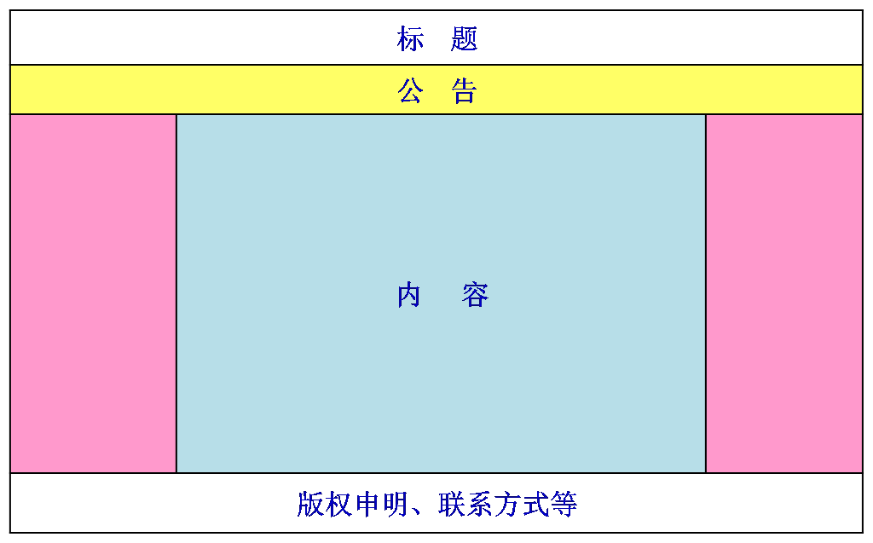
2.3 网站的设计
网页布局类型
网页的布局不可能像平面设计那么简单，除了上文提到过的可操作性外，技术问题也是制约网页布局的一个重要因素。虽然网页制作已经摆脱了HTML时代，但是还没有完全做到挥洒自如，这就决定了网页的布局是有一定规则的，这种规则使得网页布局只能在标准型、偏置型、复式结构型、拐角型、国字型等等几种布局的基本结构中选择。
标准型
第2章 网站策划设计与网站运行环境设置

Slide 27
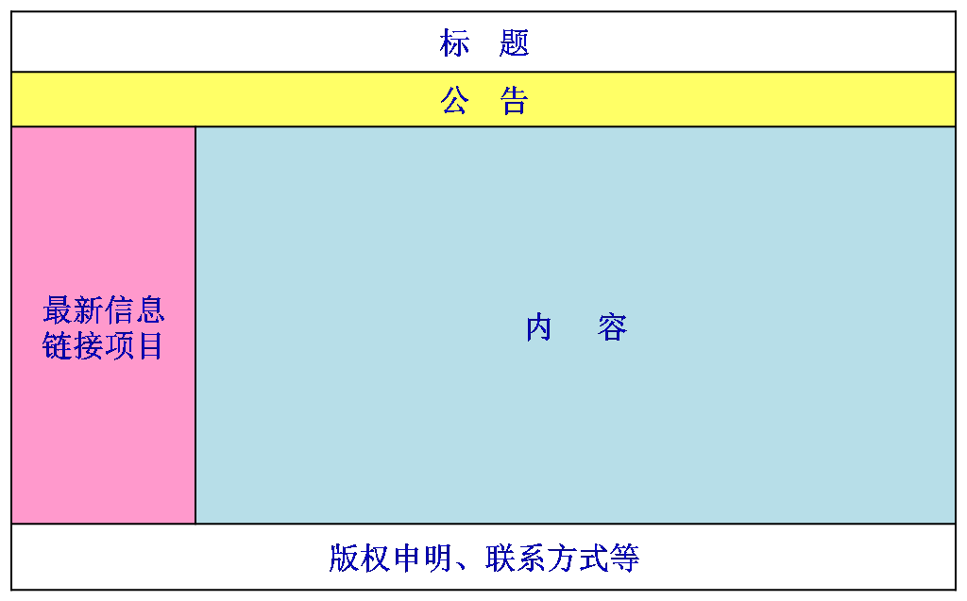
2.3 网站的设计
网页布局类型
2.偏置型
第2章 网站策划设计与网站运行环境设置

Slide 28
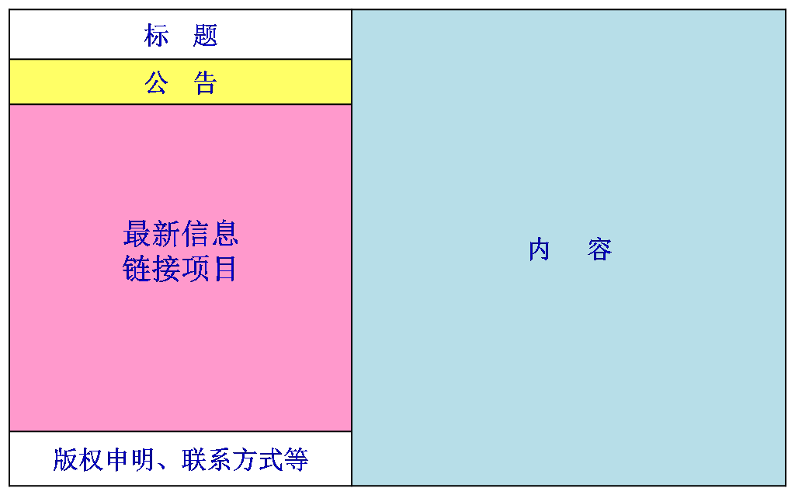
2.3 网站的设计
网页布局类型
3. 复式结构型
第2章 网站策划设计与网站运行环境设置

Slide 29


2.3 网站的设计
网页布局类型
4.拐角布局
第2章 网站策划设计与网站运行环境设置

Slide 30

2.3 网站的设计
网页布局类型
5.国字型布局
第2章 网站策划设计与网站运行环境设置

Slide 31
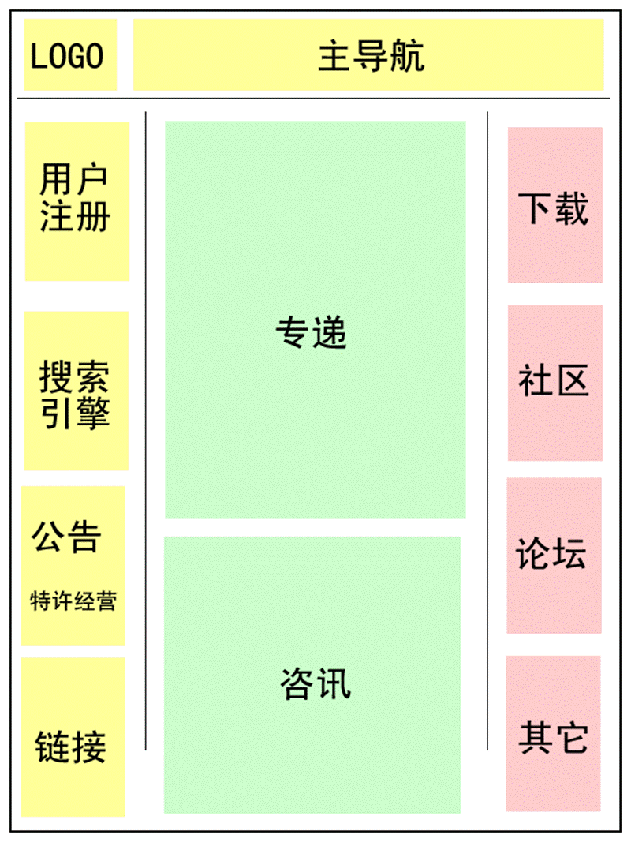
2.3 网站的设计
网页布局方法
网页版式布局的方法有两种，一种为纸上手绘布局，另一种为软件绘图布局。
纸上手绘布局
软件绘图布局
Word软件设计的网站布局图
第2章 网站策划设计与网站运行环境设置

Slide 32
2.4 网站的架设方法
建立发布网站
1.申请网站域名
一个网站必须有一个世界范围内唯一可访问的名称，这个名称还可方便地书写和记忆，这个就是网站的域名。从网络体系结构上来讲，域名是域名管理系统进行全球统一管理的，用来映射主机IP地址的一种主机命名方式。
2.申请服务器空间
一个网站直接放在独立的服务器上是不实际的，实现方法是在商用服务器上租用一块服务空间，每年定期支付很少的服务器租用费即可把自己的网站放在服务器上运行。租用的服务器空间，用户只需要管理和更新自己的网站，服务器维护和管理则由网络公司完成。
第2章 网站策划设计与网站运行环境设置

Slide 33
2.4 网站的架设方法
3.发布与上传
网站完成设计与高度以后，需要上传到租用的服务器空间中才能被用户访问。网站的发布就是把自己计算机中的网站内容发布到网络上服务器空间的过程。
4.网站的推广
注册到搜索引擎
用户常通过搜索引擎查找自己所需要的网站或信息，然后要所搜索到的结果单击所需要的网站。搜索引擎一般有自动收录功能，网站运行一段时间以后，搜索引擎可能根据网站的地址搜索到自己的网站，并且遍历网站中所有的网页。但搜索引擎并不是一定能自动搜索并添加自己的网站，搜索引擎都有网站手动添加功能，需要把网站的域名和手动添加到搜索引擎中。
第2章 网站策划设计与网站运行环境设置

Slide 34
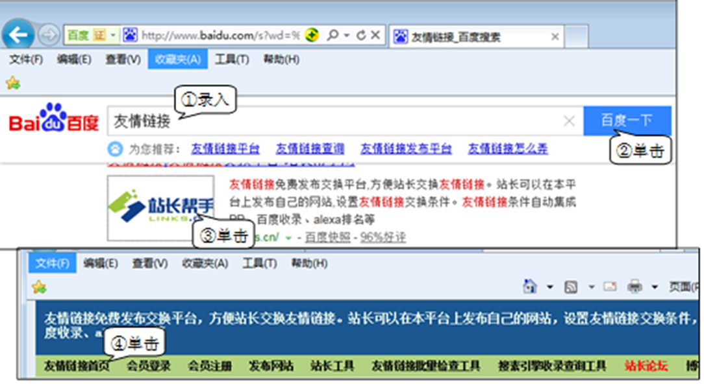
2.4 网站的架设方法
友情链接
网站上有一些链接是指向其他网站的链接，单击这些链接时会打开其他网站的网页，这种链接就是友情链接。在网站推广时，可以和不同的网站交换友情链接，这样用户在访问这些网站时可能单击到自己的网站，可以给网站带来一些流量，在交换友情链接时，需要与这些站点进行联系。
第2章 网站策划设计与网站运行环境设置

Slide 35
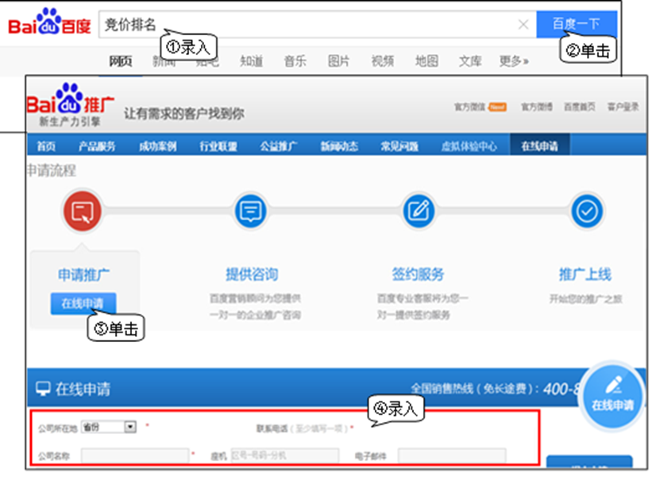
2.4 网站的架设方法
网站竞价排名
竞价排名一般是按网站用户通过搜索引擎对自己网站的有效点击次数计费的，运营商会定期计算网站的有效搜索点击次数进行计费和结算，在搜索引擎中搜索某一个关键字，如搜索结果的末尾有“推广”两个字，则这些搜索结果是被用做推广的，
第2章 网站策划设计与网站运行环境设置

Slide 36
IIS的安装与配置
2.4 网站的架设方法
Web服务器是通过服务软件实现的
常用软件：IIS和Apache等
第2章 网站策划设计与网站运行环境设置

Slide 37








Web 服务器
2.4 网站的架设方法
装有 Web 浏览器
的客户端
Web 服务器
HTTP
Internet
Explorer
HTTP
IP 地址
TCP/IP
TCP/IP
网络
第2章 网站策划设计与网站运行环境设置

Slide 38



Microsoft Internet 信息服务 (IIS)
2.4 网站的架设方法
IIS 的基本功能
索引服务
安全套接字层
Windows Media 服务
附加的开发人员支持
  Active Server Pages （活动服务页面）
  VBScript 和 JavaScript
  远程管理
Internet
IIS
第2章 网站策划设计与网站运行环境设置

Slide 39
IIS 的版本
2.4 网站的架设方法
IIS 1.0 Windows NT 3.51
IIS 2.0 Windows NT 4.0
IIS 3.0 Windows NT 4.0 with SP3 Installed
IIS 4.0 Windows NT 4.0 with Option Pack
IIS 5.0 Windows 2000
IIS 5.1 Windows XP
第2章 网站策划设计与网站运行环境设置

Slide 40
IIS 的版本
2.4 网站的架设方法
IIS 6.0 Windows Server 2003
IIS 7.0 Windows 7，windows 2008
IIS 7.5 windows 2008 r2
IIS 8.0 windows 2012
IIS 8.5 windows 2012 r2，windows 8
第2章 网站策划设计与网站运行环境设置

Slide 41
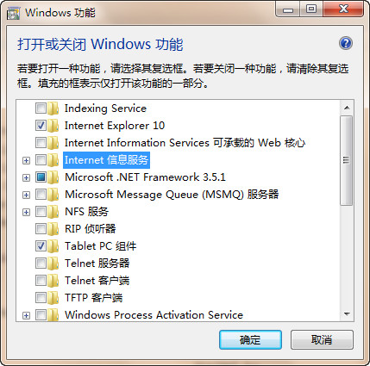
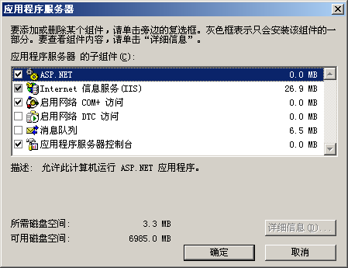
2.4 网站的架设方法
IIS 的安装
第2章 网站策划设计与网站运行环境设置

Slide 42
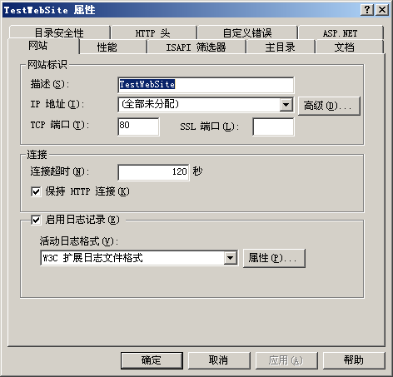
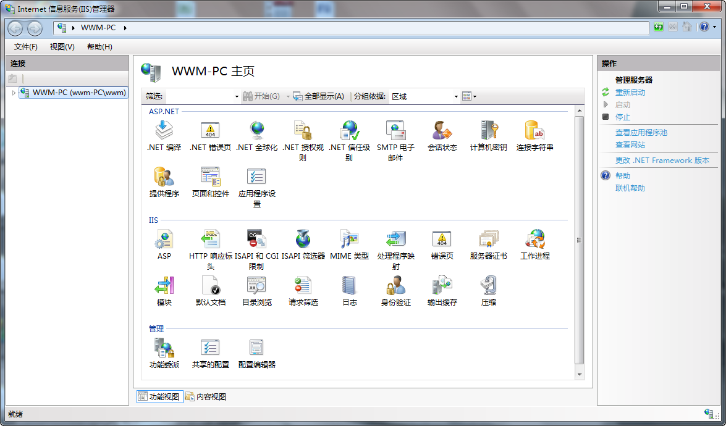
2.4 网站的架设方法
IIS 的配置
第2章 网站策划设计与网站运行环境设置

Slide 43
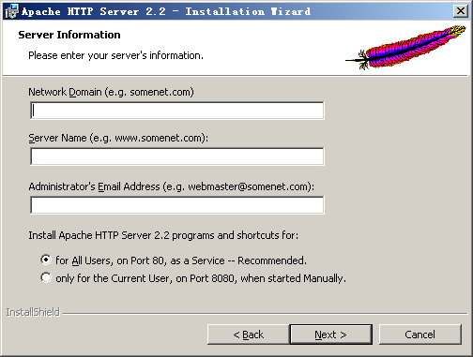
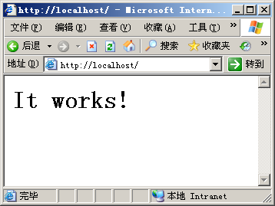
2.4 网站的架设方法
Apache 的安装
第2章 网站策划设计与网站运行环境设置

Slide 44
2.4 网站的架设方法
Apache 的配置
  通过修改文本文件的方式（httpd.conf）
  Port，ServerName，虚拟目录等参数的配置
  配置文件更改后，要重新启动Apache
第2章 网站策划设计与网站运行环境设置

Slide 45
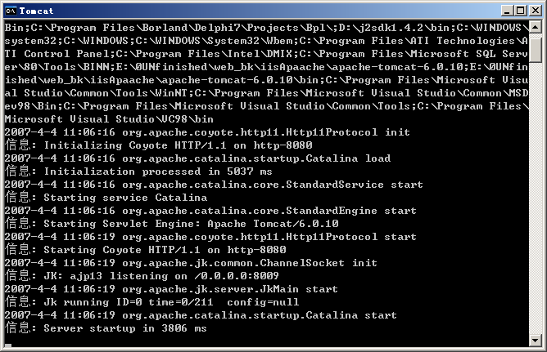
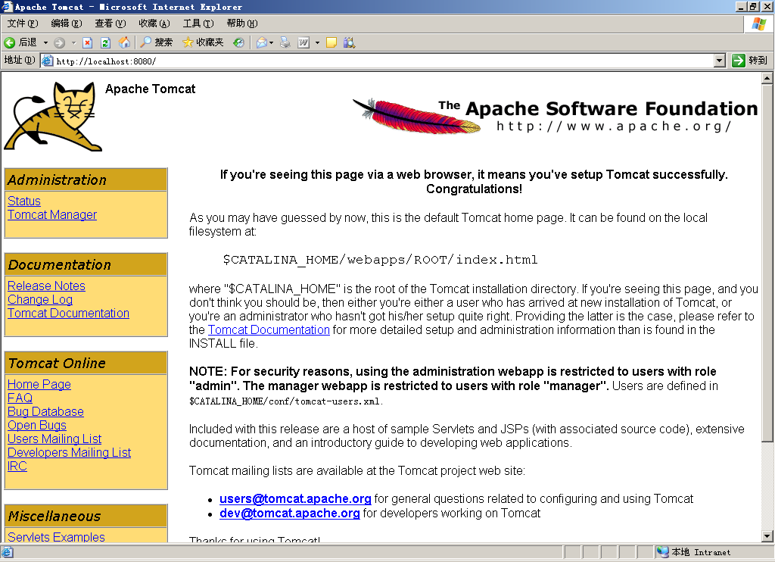
2.4 网站的架设方法
Tomcat的安装
  需要先安装JRE
  安装后运行startup.bat来启动Tomcat服务器
第2章 网站策划设计与网站运行环境设置

Slide 46
教学内容
网站设计的总体流程
01
网站策划方法
02
03
网站的设计
网站的架设方法
04
网站的安全
05
第2章 网站策划设计与网站运行环境设置

Slide 47
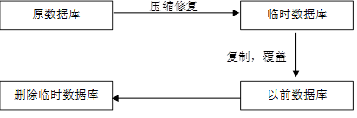
2.5 网站的安全
维护加密网站
1.网站数据库内容维护
（1）Access数据库的压缩和修复
Office的Access软件自带有Access数据库压缩功能，可以利用这个功能压缩和修复数据库。将网站的数据库用FTP软件下载到本地计算机，然后用Access打开，选择“工具”→“数据库实用工具”→“压缩和修复数据库”命令，即可实现Access数据库的压缩和修复。可以发现压缩以后的数据库文件会减少很多。
第2章 网站策划设计与网站运行环境设置

Slide 48
2.5 网站的安全
（2）SQL Server2000的数据库维护
SQL Server 2000数据库有自带的数据库压缩和管理机制，系统会定期自动地完成数据库的压缩和管理等日常维护。
针对SQL Server 2000的日常维护，用户需要注意设置网站用户的访问权限。用企业管理器登录远程SQL Server 2000服务器，选择自己网站的数据库，单击“用户”，可以看看自己网站数据库的用户。
2. 网页维护更新
网站在正常运行以后，网站上需要添加新内容时，需要对网站的内容进行及时的更新。静态网站的更新就是增加新的网页内容。动态网站的更新可以在网站后台方便地操作。
（1）静态网站的维护更新
（2）动态网站的更新
第2章 网站策划设计与网站运行环境设置

Slide 49
2.5 网站的安全
网站安全威胁
  信息截取
  内部窃密和破坏
  黑客
  技术缺陷
  计算机病毒
  拒绝服务攻击
第2章 网站策划设计与网站运行环境设置

Slide 50
2.5 网站的安全
防范策略
  操作系统安全
  加密
  Web服务器安全
  防火墙
  安全认证
  反病毒、防木马
  入侵检测
  安全扫描工具
  最后的补救措施——勤于备份
  用户审计
  建立良好、可操作的安全制度
第2章 网站策划设计与网站运行环境设置

